Slide 1
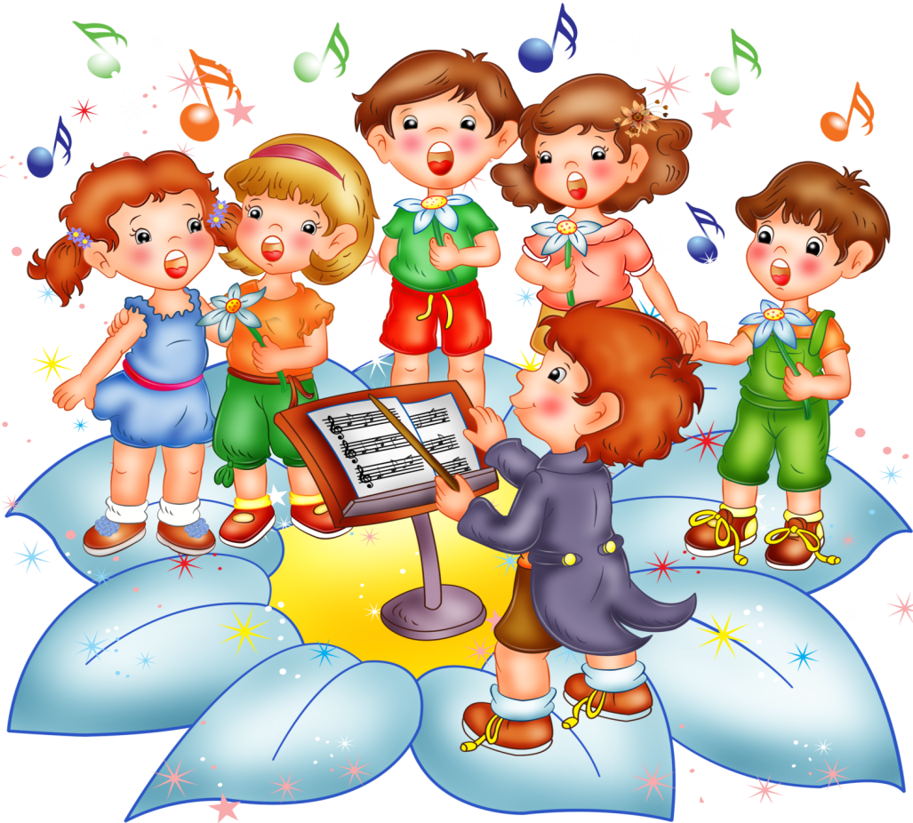
Здравствуйте, ребята.

Slide 2
Тема: «Зима пришла»

Slide 3
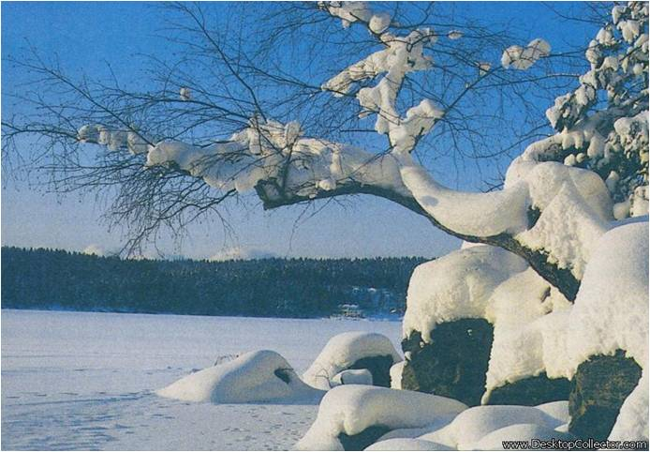
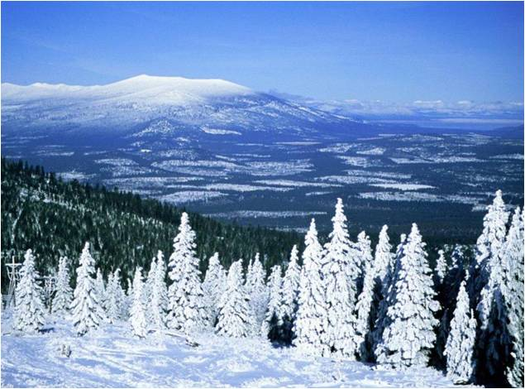
Декабрь, январь, февраль.

Slide 4
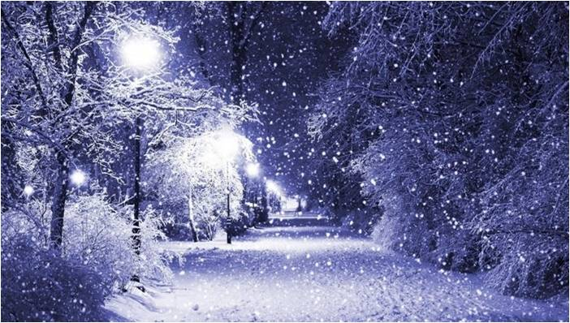
Февраль

Slide 5
Метель.

Slide 6
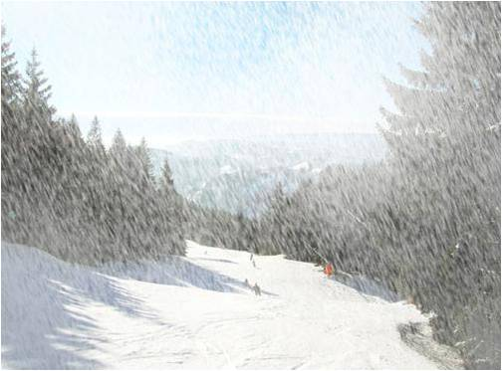
Вьюга

Slide 7
Иней

Slide 8
Снежинки

Slide 9
Лед

Slide 10
Мороз

Slide 11
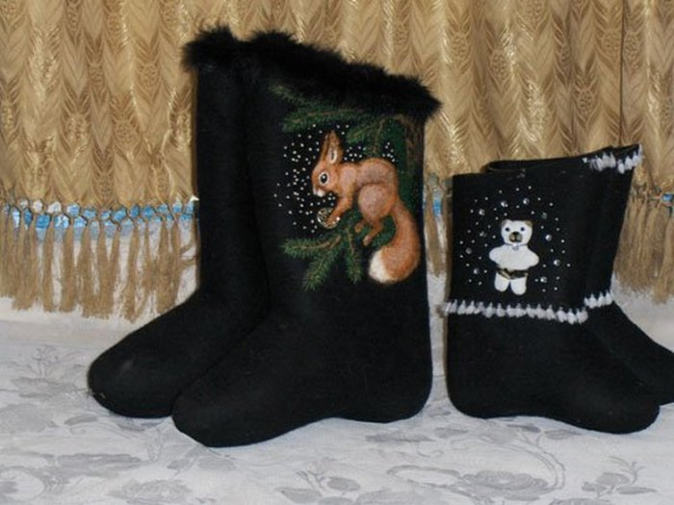

Slide 12
Экскурсия в
Зимний лес.
Как зимуют звери?

Slide 13
Кто живёт в лесу?
ЛЕТО
ЗИМА
Кто по ёлкам ловко скачет
И взлетает на дубы?
Кто в дупле орехи прячет,
Сушит на зиму грибы?
?

Slide 14
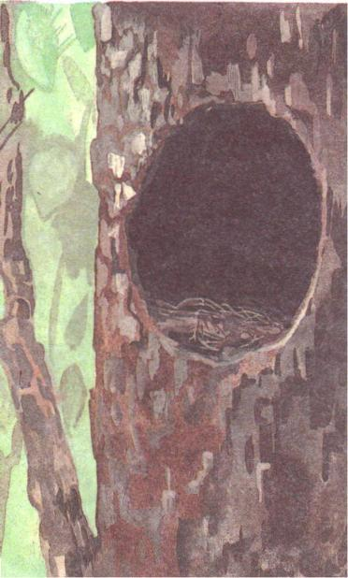
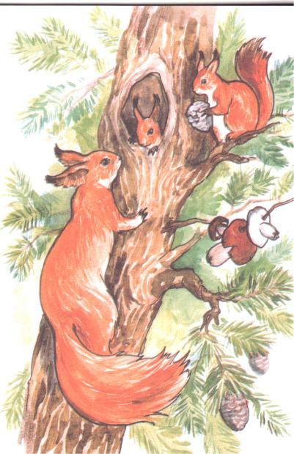

Slide 15
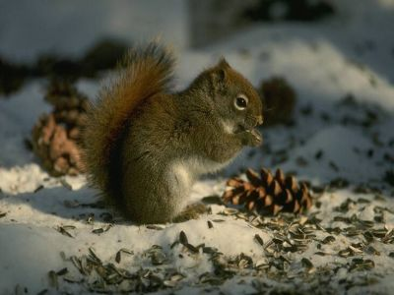

Slide 16
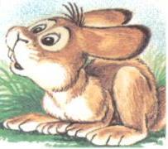
Кто живёт в лесу?
Зимой – беленький,
А летом – серенький.
Никого не обижает,
А всех сам боится.
?

Slide 17
Кто живёт в лесу?
Хитрая плутовка,
Рыжая головка,
Пушистый хвост – краса,
Кто это?
?

Slide 19
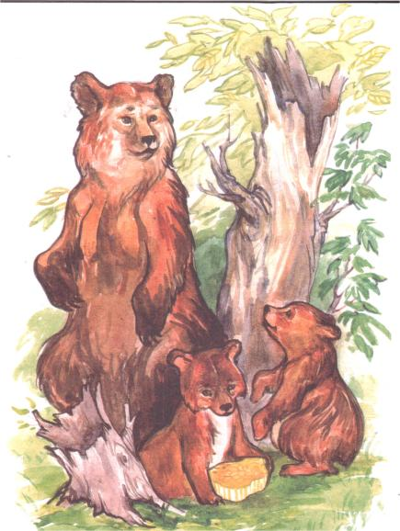
Кто живёт в лесу?
Хозяин лесной,
Просыпается весной,
А зимой под вьюжный вой
Спит в берлоге снеговой.
?

Slide 20
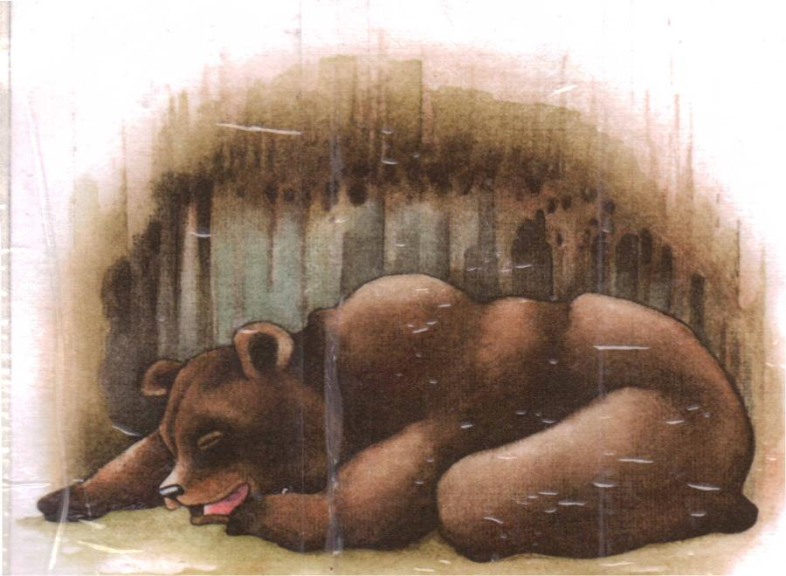

Slide 21
«Зима пришла» Слова и Музыка Л.Алифировой

Slide 22
Зима пришла
1. Надели шубки белые
Пушистые зайчата
Зима пришла, зима пришла
Зайчата снегу рады
Зима пришла, зима пришла
Зайчата снегу рады
2. Свои обновки серые
Бельчата распушили
Зима пришла зима пришла
Так белочки решили
Зима пришла, зима пришла
Так белочки решили
3. Зима нам тоже нравится,
Мы шубки надеваем.
Как зайчики, как белочки,
Мы на снегу играем
Как зайчики, как белочки,
Мы на снегу играем

Slide 23
1 куплет
Надели шубки белые
Пушистые зайчата
Зима пришла, зима пришла
Зайчата снегу рады
Зима пришла, зима пришла
Зайчата снегу рады

Slide 24
2 куплет
Свои обновки серые
Бельчата распушили.
Зима пришла, зима пришла
Так белочки решили
Зима пришла, зима пришла
Так белочки решили

Slide 25
3 куплет
Зима нам тоже нравится,
Мы шубки надеваем.
Как зайчики, как белочки,
Мы на снегу играем
Как зайчики, как белочки,
Мы на снегу играем

Slide 26
Зима пришла
1. Надели шубки белые
Пушистые зайчата
Зима пришла, зима пришла
Зайчата снегу рады
Зима пришла, зима пришла
Зайчата снегу рады
2. Свои обновки серые
Бельчата распушили
Зима пришла зима пришла
Так белочки решили
Зима пришла, зима пришла
Так белочки решили
3. Зима нам тоже нравится,
Мы шубки надеваем.
Как зайчики, как белочки,
Мы на снегу играем
Как зайчики, как белочки,
Мы на снегу играем

Slide 27
Открытие 21 Олимпийских игр в Сочи

Slide 28
Физкульт – ура!
1 куплет:
Чтоб расти и закаляться
Не по дням, а по часам.
Физкультурой заниматься,
Заниматься надо нам.
ПРИПЕВ:
И мы уже сегодня сильнее, чем вчера.
Физкульт - ура!
Физкульт –ура! Физкульт –ура!

Slide 29
2 куплет:
Нам пилюли и микстуру
И в мороз и в холода
Заменяет физкультура
И холодная вода.
Припев: тот же

Slide 30
До свидания, ребята!

